Slide 1
Taloudellinen katsaus
Kevät 2017
28.4.2017
Talousnäkymät

Slide 2
Reaalitalouden ennuste
28.4.2017 Jukka Railavo
Talousnäkymät

Slide 3
Suomen talouskasvu jatkuu vakaana.
Maailmantalouden kasvu nopeutumassa.
Kasvun perusta laajenee.
Työllisyys paranee.

Slide 4
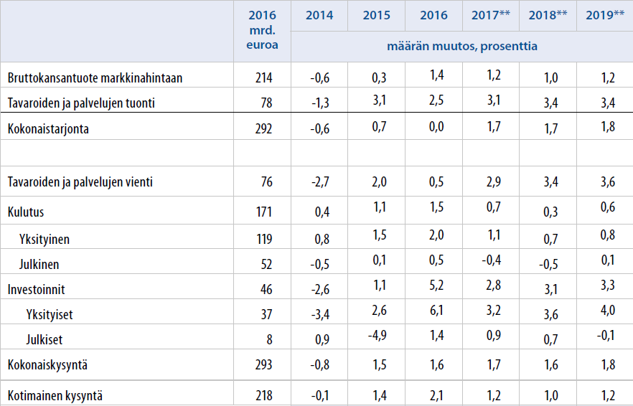
Kasvun perusta laajenee

Slide 5
Maailman bkt:n kasvu kiihtyy 3,4 % v. 2017. Vuonna 2018 kasvu on 3,9 % ja v. 2019 4,0 %.
Teollisuusmaissa kasvu on vahvistumassa.
Euroalueen talouden elpymistä tukevat maltillisena pysynyt öljyn hinta, heikentyvä euro ja sitä kautta piristyvä vientikysyntä.
Maailmantalouden kasvua ylläpitävät yhä kehittyvät taloudet.
Maailmantalouden kasvu kiihtymässä riskeistä huolimatta
Maailmankaupan kasvu hidastaa mm. Kiinan teollisuustuotannon hidastuminen ja teollisuusmaiden vähäiset investoinnit.
Suomen markkinaosuuden supistuminen maailmankaupassa on pysähtynyt, mutta myöskään kasvua ei ole näkyvissä.
Kasvunäkymiä varjostaa ennen kaikkea protektionismin uhka.
Maailmankaupan kasvu edelleen maailmantalouden kasvua vaimeampaa
Ennusteen taustaoletukset ovat suurelta osin kasvua tukevia
Rahapolitiikan normalisoituminen edellyttää vielä taloudellisten olojen pysyvämpää kohenemista.
Euron valuuttakurssi suhteessa dollariin jatkaa heikkenemistään.
Öljyn hinnan nousu yhdessä raaka-aineiden hintojen nousun kanssa kiihdyttää inflaatiota globaalisti.

Slide 6
Kasvun perusta laajenee, kun viennin kasvu kiihtyy ja kotimainen kysyntä pysyy

Slide 7
Globaali kysyntä ja koheneva kustannuskilpailukyky tukevat vientiä
Viennin kasvu kiihtyy.
Teollisuuden investoinnit lisäävät vientiä.
Ulkomaisen arvonlisäyksen osuus viennistä suuri.
Vaihtotase pysyy alijäämisenä.
Kilpailukykysopimus parantaa hintakilpailukykyä yksikkötyökustannuksilla mitattuna ja tukee viennin kasvua.
Rakennusinvestoinnit hidastuvat huippuvuoden jälkeen.
Kone- ja laiteinvestoinnit piristyvät kun talous elpyy.
Metsätalouden investoinnit jatkuvat.
Alhainen reaalikorko tulee investointeja.
Hyvä investointivire jatkuu
Yksityisen kulutuksen kasvu hidastuu
Koheneva työllisyys ja luottamuksen vahvistuminen tukevat kulutuksen kasvua.
Kiihtyvä inflaatio ja veronkorotukset alentavat kulutuksen kasvua.
Palkansaajan ostovoima ei kasva.
Kotitaloudet velkaantuvat, säästämisaste alhainen.

Slide 8
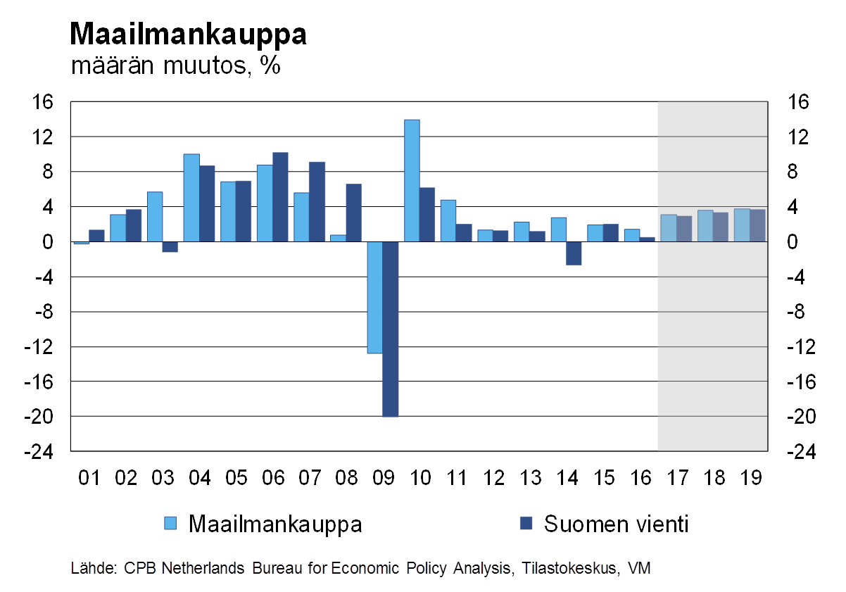
Maailmankaupasta enemmän vientikysyntää

Slide 9
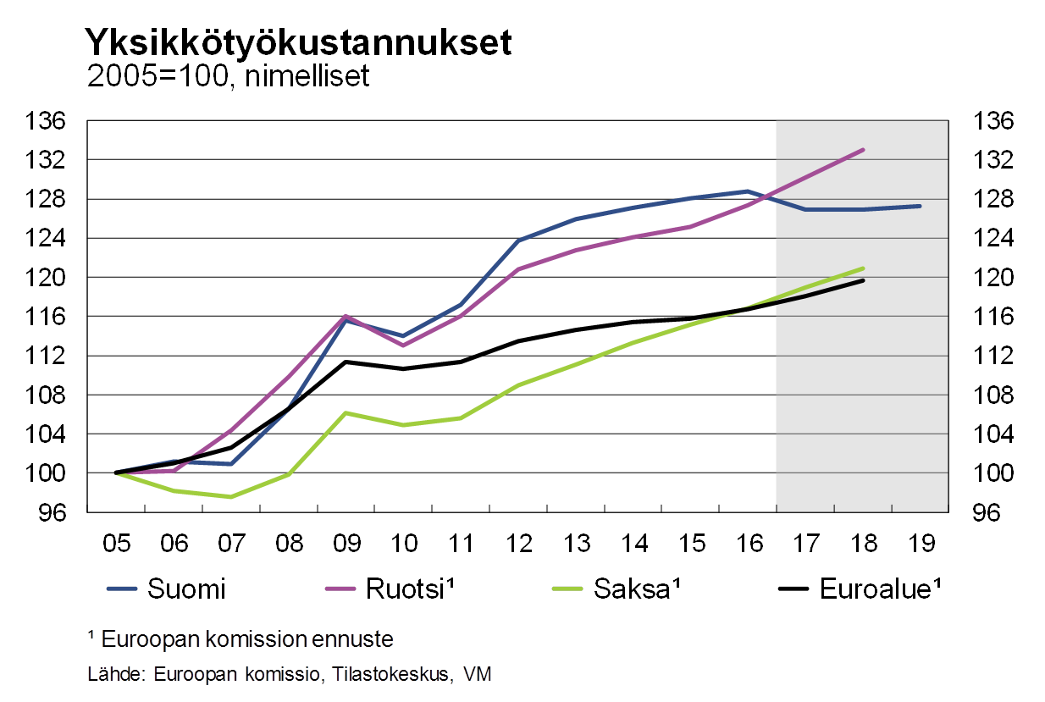
Kilpailukykysopimus parantaa hintakilpailukykyä yksikkötyökustannuksilla mitattuna

Slide 10
Globaali kysyntä ja koheneva kustannuskilpailukyky tukevat vientiä
Viennin kasvu kiihtyy.
Teollisuuden investoinnit lisäävät vientiä.
Ulkomaisen arvonlisäyksen osuus viennistä suuri.
Vaihtotase pysyy alijäämisenä.
Kilpailukykysopimus parantaa hintakilpailukykyä yksikkötyökustannuksilla mitattuna ja tukee viennin kasvua.
Rakennusinvestoinnit hidastuvat huippuvuoden jälkeen.
Kone- ja laiteinvestoinnit piristyvät kun talous elpyy.
Metsätalouden investoinnit jatkuvat.
Alhainen reaalikorko tulee investointeja.
Hyvä investointivire jatkuu
Yksityisen kulutuksen kasvu hidastuu
Koheneva työllisyys ja luottamuksen vahvistuminen tukevat kulutuksen kasvua.
Kiihtyvä inflaatio ja veronkorotukset alentavat kulutuksen kasvua.
Palkansaajan ostovoima ei kasva.
Kotitaloudet velkaantuvat, säästämisaste alhainen.

Slide 11
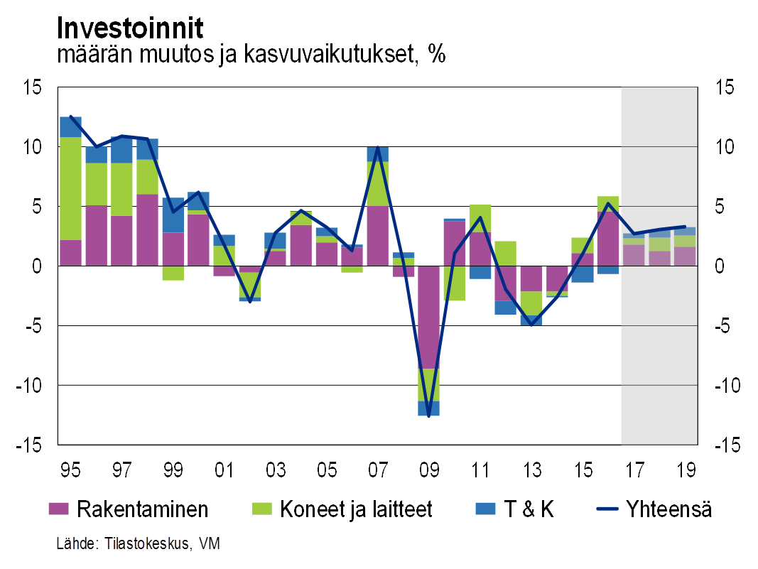
Teollisuuden suurhankkeet näkyvät koneissa ja laitteissa, myös T&K vahvistumassa

Slide 12
Globaali kysyntä ja koheneva kustannuskilpailukyky tukevat vientiä
Viennin kasvu kiihtyy.
Teollisuuden investoinnit lisäävät vientiä.
Ulkomaisen arvonlisäyksen osuus viennistä suuri.
Vaihtotase pysyy alijäämisenä.
Kilpailukykysopimus parantaa hintakilpailukykyä yksikkötyökustannuksilla mitattuna ja tukee viennin kasvua.
Rakennusinvestoinnit hidastuvat huippuvuoden jälkeen.
Kone- ja laiteinvestoinnit piristyvät kun talous elpyy.
Metsätalouden investoinnit jatkuvat.
Alhainen reaalikorko tulee investointeja.
Hyvä investointivire jatkuu
Yksityisen kulutuksen kasvu hidastuu
Koheneva työllisyys ja luottamuksen vahvistuminen tukevat kulutuksen kasvua.
Kiihtyvä inflaatio ja veronkorotukset alentavat kulutuksen kasvua.
Palkansaajan ostovoima ei kasva.
Kotitaloudet velkaantuvat, säästämisaste alhainen.

Slide 13
Kiihtyvä inflaatio leikkaa ostovoimaa ja kulutuksen kasvua

Slide 14
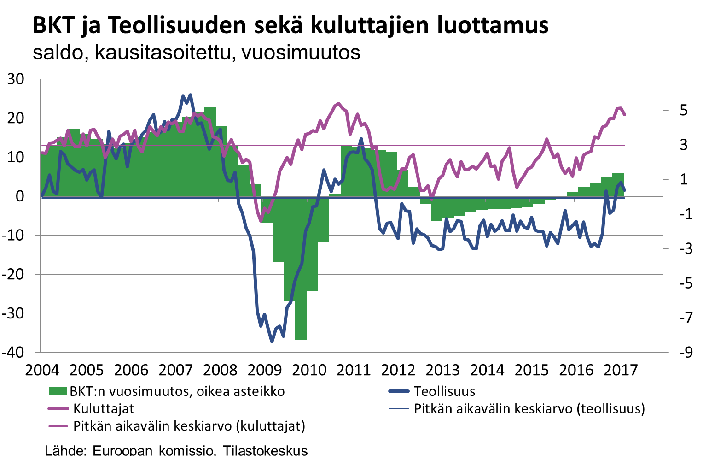
Luottamusindikaattorit ennakoivat kasvun kiihtymistä

Slide 15
Pitkäaikaistyöttömyyden kasvu pysähtynyt
Työlliset
Työttömyys vähenee hitaasti
Talouskasvun jatkuminen pitää yllä työllisyyden kasvua.
Kilpailukykysopimus ja työn tarjontaa lisäävät toimenpiteet tukevat työllisyyttä.
Rakenneyöttömyys edelleen korkea.
Alueellisia ja ammatillisia yhteensopivuusongelmia edelleen.
Avoimien työpaikkojen suhde työttömiin keskimääräisellä tasolla.
Ansiotason nousu jatkuu maltillisena.
Hidas talouskasvu ja vaimea työllisyyskehitys.
Energian ja raaka-aineiden hintojen nousu.
Tuontihintojen nousu.
Inflaatio paineet matalia
Runsaasti vapaita resursseja.
Palkat
Inflaatio kiihtyy

Slide 16
Työllisyysaste nousee 70 prosenttiin

Slide 17
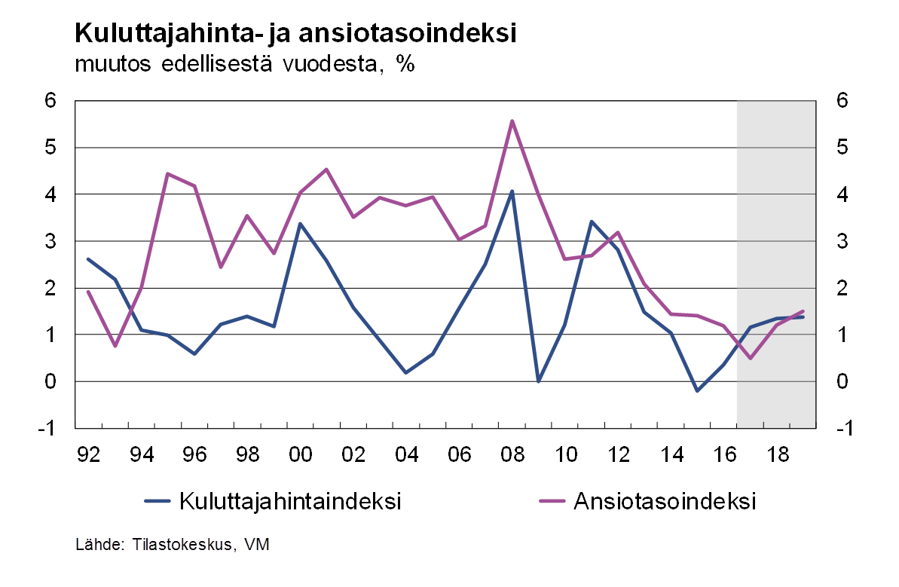
Inflaatiopaineet ovat tavanomaista matalampia

Slide 18
Julkisen talouden näkymät
28.4.2017 Marja Paavonen
Talousnäkymät

Slide 19
Julkisen talouden alijäämä pienenee hitaasti
Näköpiirissä oleva talouskasvu ja työllisyyskehitys eivät riitä poistamaan alijäämää
Velkasuhde kääntyy laskuun, mutta alkaa kasvaa jälleen 2020-luvulla

Slide 20
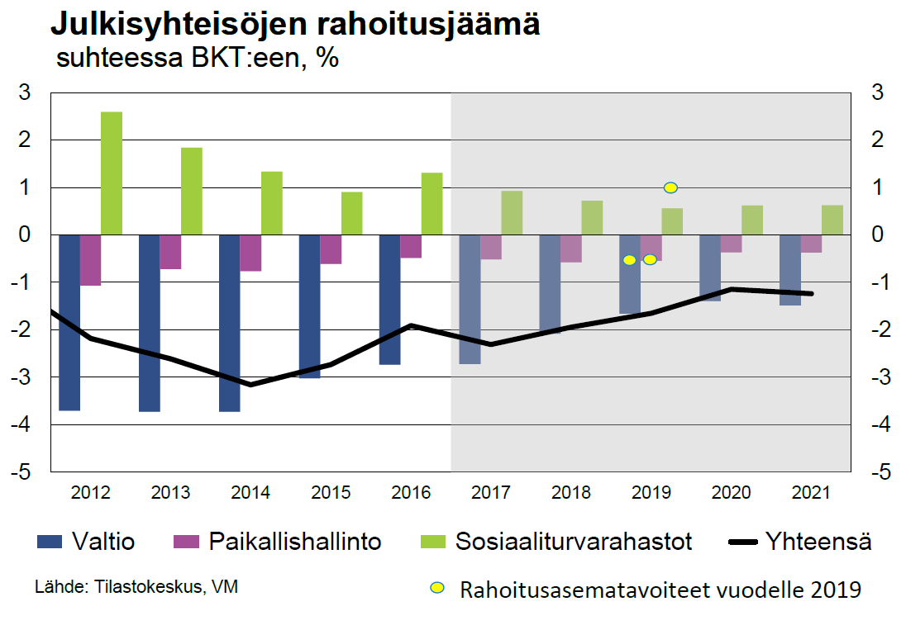
Valtiontalous jäämässä kauas tavoitteestaan

Slide 21
Velkasuhteen kasvu tasaantuu väliaikaisesti

Slide 22
Miksi hallitusohjelman tavoitteiden saavuttaminen on vaikeaa?
Talouskasvu kohentaa julkista taloutta vain vähän.
Pitkäaikaistyöttömyys ja työmarkkinoiden rakenteelliset ongelmat uhkaavat hidastaa työllisyyden kasvua.
Väestön ikääntyminen kasvattaa julkisia menoja nopeasti.

Slide 23
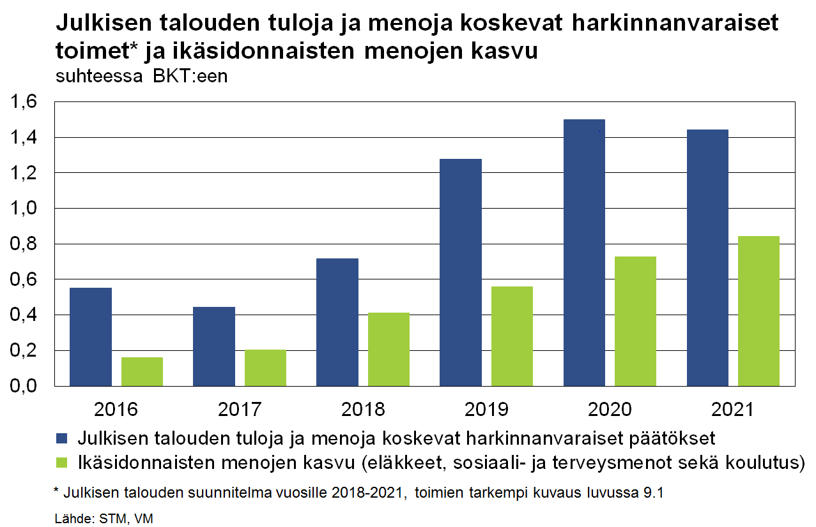
Ikäsidonnaisten menojen kasvu syö osan hallituksen toimenpiteiden vaikutuksesta

Slide 24
Julkisessa taloudessa on kestävyysvaje, jonka mittaluokka on vajaa 3 % suhteessa BKT:hen.

Slide 25
Sote-uudistus muuttaa julkisen talouden rakenteita vuodesta 2019 alkaen
Kuntatalouden tulot ja menot likimain puolittuvat
Noin puolet kuntien tehtävistä siirtyy maakuntiin
Kuntatalouden menopaineet pienenevät
Nopeasti kasvavat hoito- ja hoivamenot maakuntien vastuulle.
Koska maakunnat toimivat täydellä valtion rahoituksella, kuntataloutta kuormittanut ikäsidonnaisten menojen kasvupaine siirtyy valtiontalouteen.
Tavoitteena 3 mrd. euron säästöt menopaineita hillitsemällä v. 2029 mennessä.
Kertaluonteiset investoinnit tietojärjestelmiin
Verotusta kevennetään, jotta kenenkään verotus ei kiristyisi uudistuksessa
Muutoskustannukset heikentävät julkista taloutta hieman

Slide 26
Vain murto-osa paikallishallinnon velasta siirtyy maakuntiin

Slide 27
Keskeiset taloutta kuvaavat indikaattorit

Slide 28

Marja Paavonen
Jukka Railavo
Kansantalousosasto
Puh. 0295 16001 (vaihde)
Lisätieto: etunimi.sukunimi@vm.fi
www.vm.fi
Valtiovarainministeriön viestintä
vm-viestinta@vm.fi
Mediapalvelunumero (arkisin 8–16) 02955 30500
Valtiovarainministeriön viestintä
vm-viestinta@vm.fi
Mediapalvelunumero (arkisin 8–16) 02955 30500
www.tutkibudjettia.fi

